Slide 1
あなたは どうつきあいますか？ ケータイ ネット
親子のためのネット社会の歩き方セミナー
柏市立田中小学校
教頭 西田光昭
E-mail： nishida@derek.jp
http://derek.jp/
平成21年11月15日（日） 一宮市立南部中学校

Slide 2
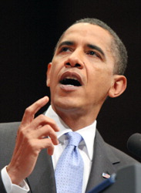
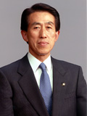
この人は誰？
バラク オバマ
どちらが身近？
谷 一夫 （たに かずお）

Slide 3
今日の話は・・・
ケータイやネットは
危険がいっぱい
使うのはやめよう
ということではありません
しっかり考えてみて下さい

Slide 4
ケータイ や ネットって どう思う？
便利
気をつけないと・・
１ ２ ３ ４

Slide 5
ケータイ ネットについて 考えてみよう
良いところは
気をつけなくてはいけないことは

Slide 6
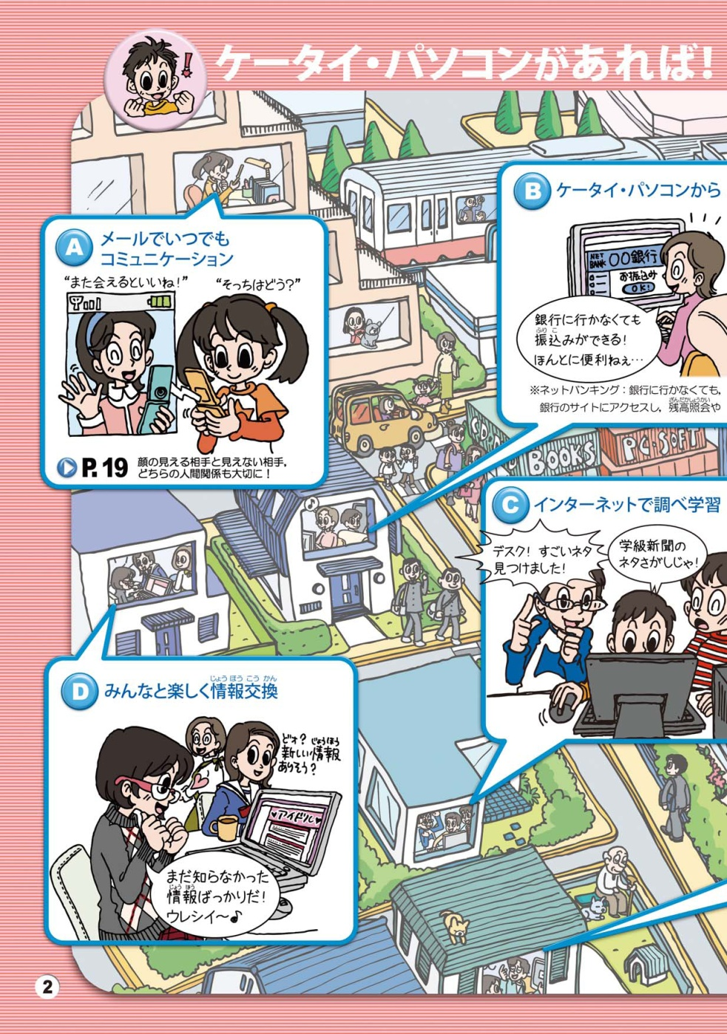
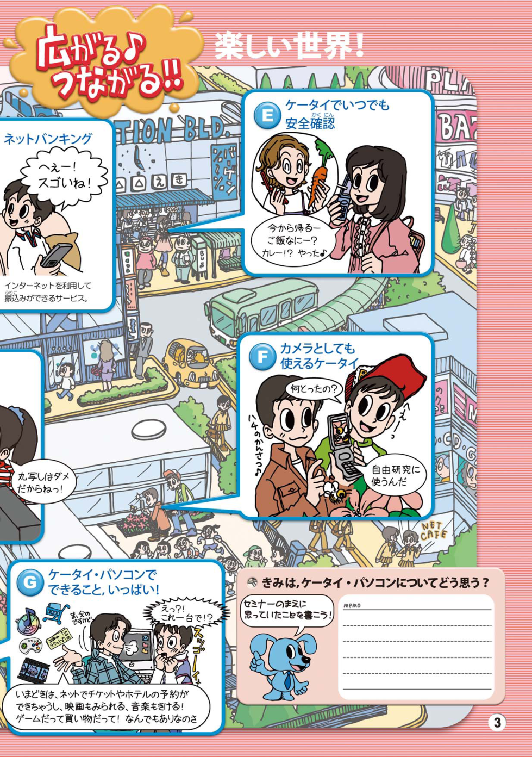
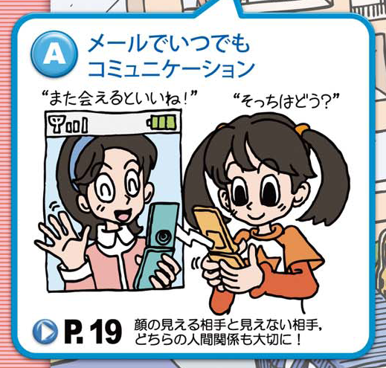
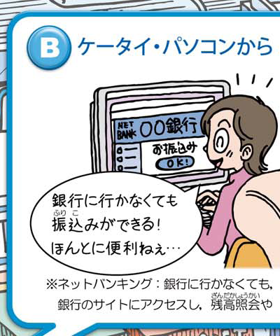
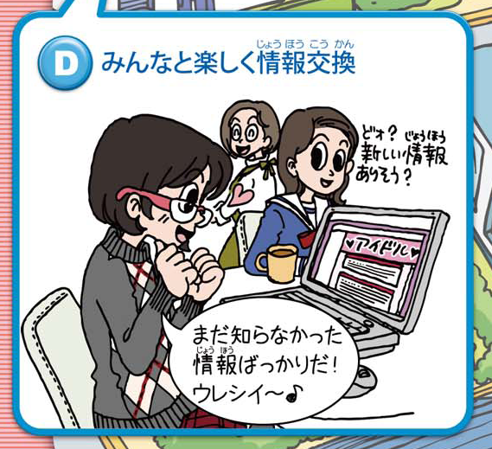
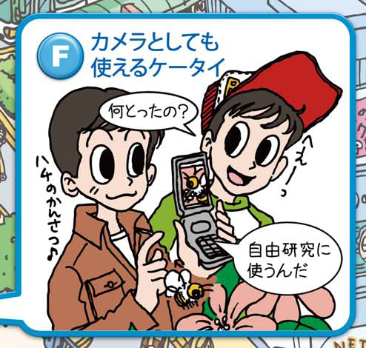
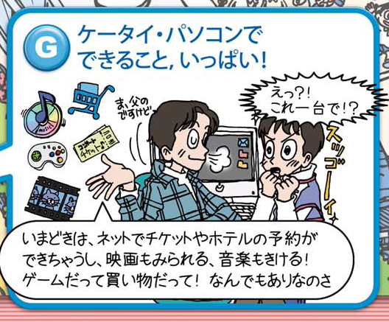
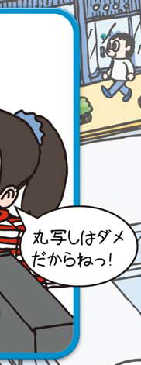
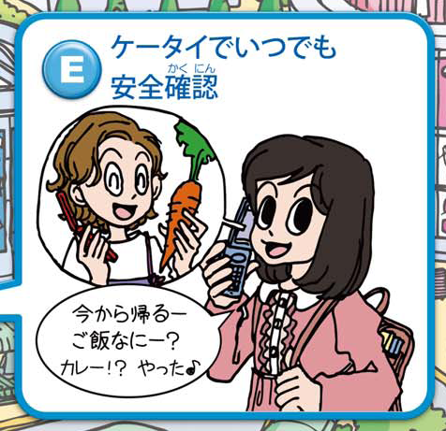
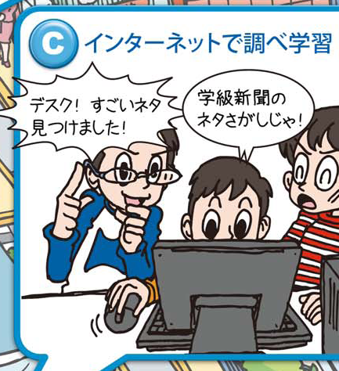
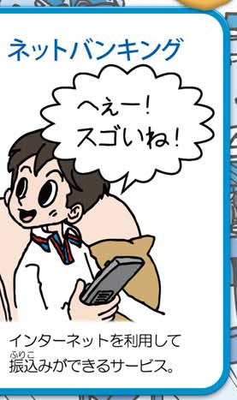
ケータイ・ネットの良いところ

Slide 7
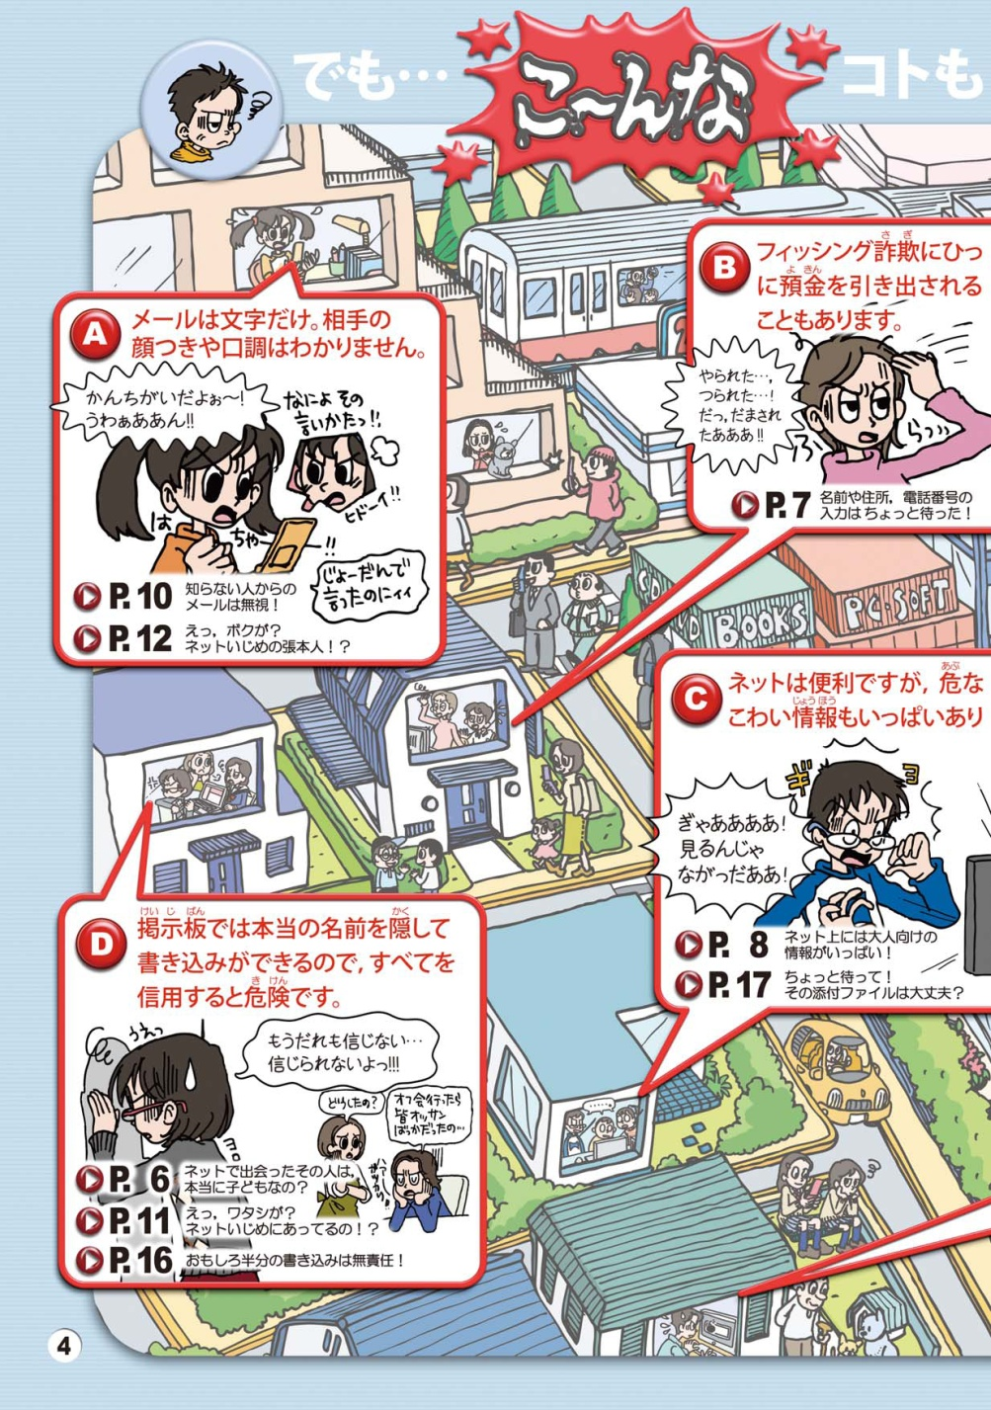
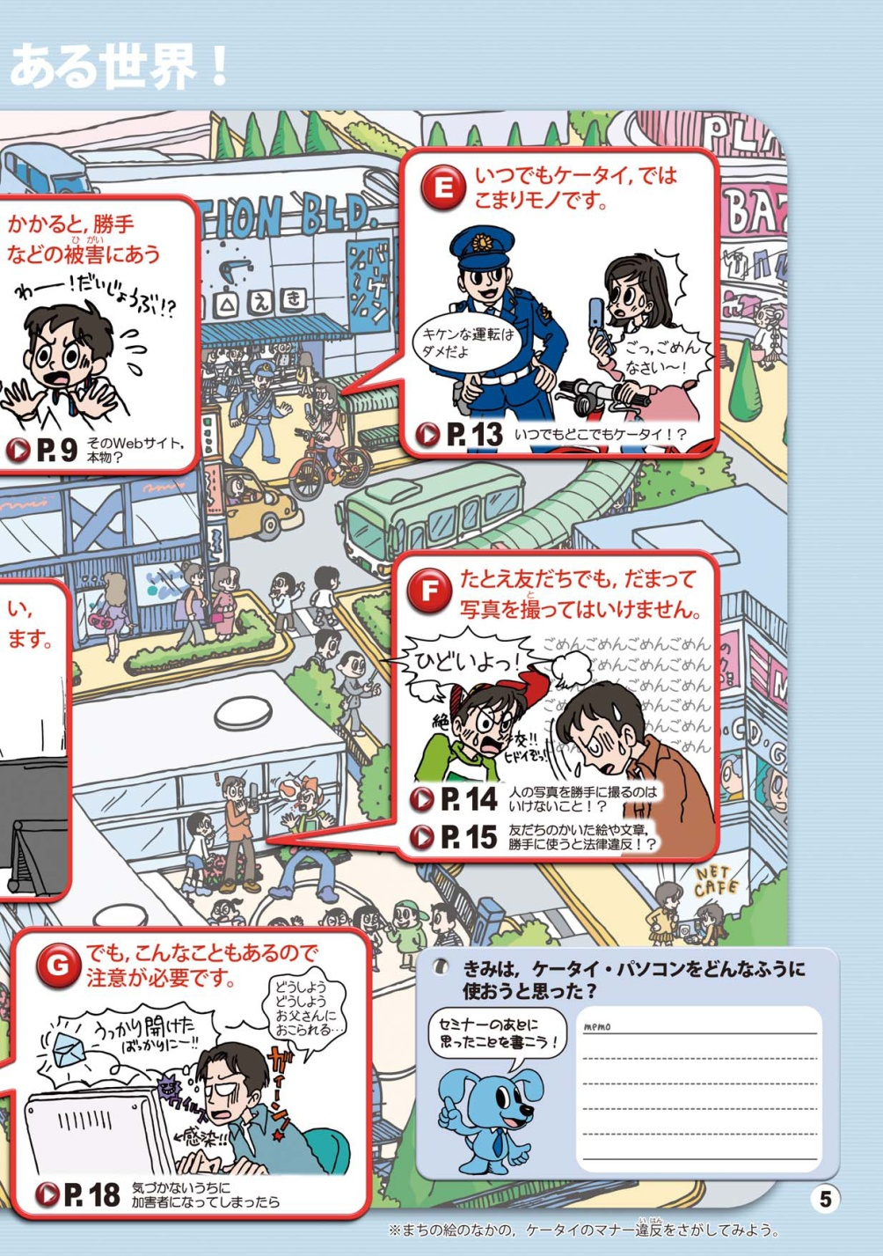
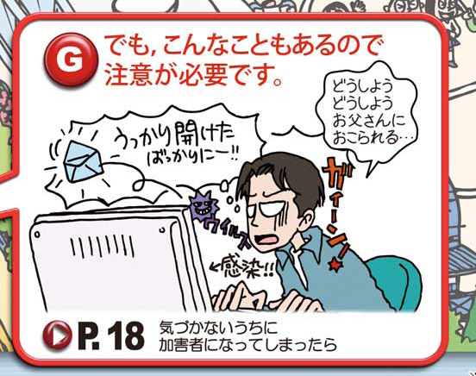
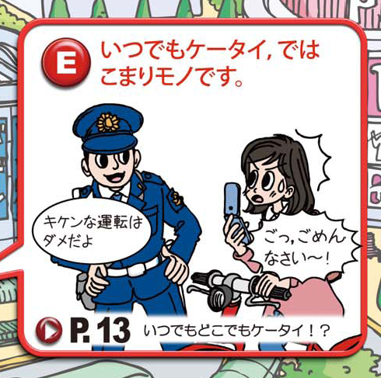
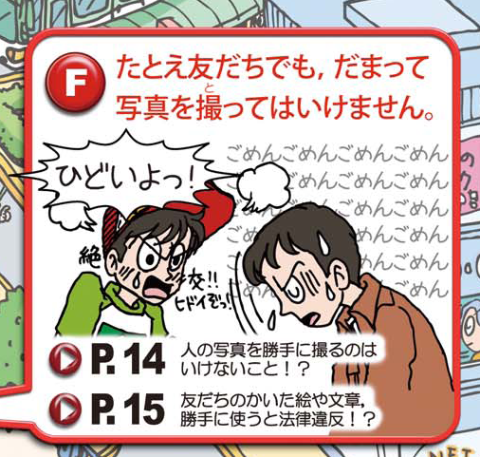
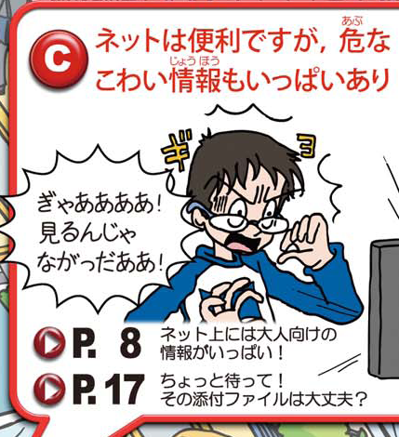
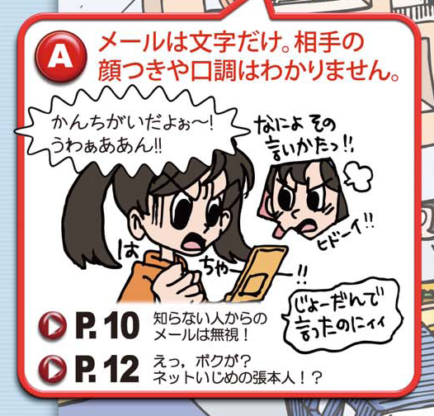
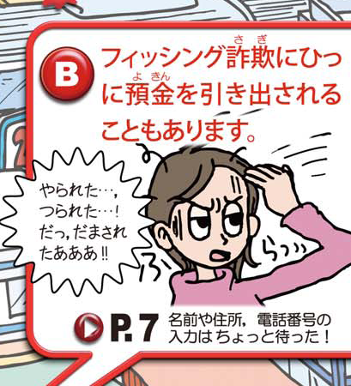
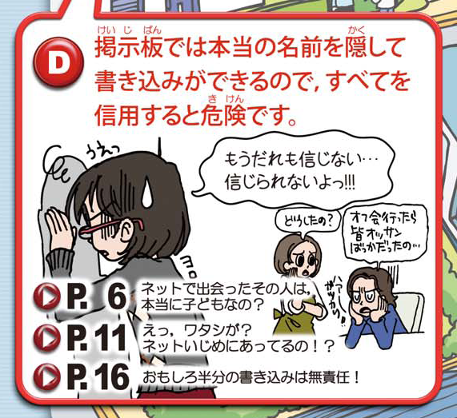
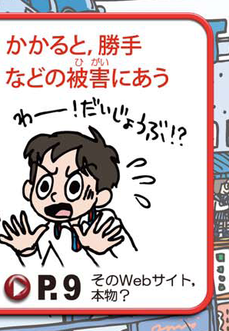
気を付けなくてはいけないところ

Slide 8
なぜ ケータイ ネット が 問題とされるのか
インターネットが 家庭でも使われるようになったのは
１９９５年(平成7年) Windows95
携帯電話でネットが使えるようになったのは
１９９９年(平成11年) i-Mode

Slide 9
なぜ ケータイ ネット が 問題とされるのか
インターネットが 家庭でも使われるようになったのは
１９９５年(平成7年) Windows95
携帯電話でネットが使えるようになったのは
１９９９年(平成11年) i-Mode
理解されていない
文化が育っていない
社会制度ができていない

Slide 10
電話 → 携帯電話 → ケータイ
いろいろなことができる
パソコンと同じ
それ以上かも
会話
どこでも可能
プライベートに

Slide 11
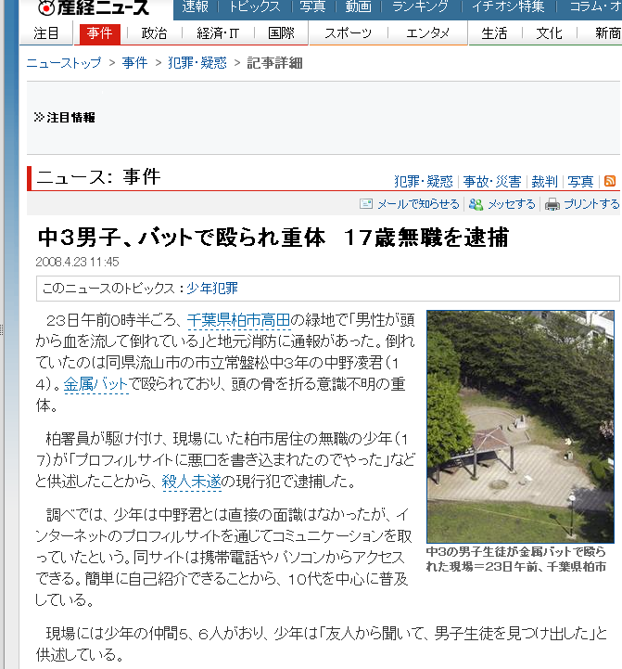
こんなニュースが ありました
2008/4/23 産経ニュースより
http://sankei.jp.msn.com/affairs/crime/080423/crm0804231142016-n1.htm

Slide 12
プロフでなぜケンカに？
コメントが・・・
◆なすび 眉毛の間に鼻くそのかたまりついてるよ！ 大仏みたいでカッコイイよ
◆なみん かわいいくそガキ

Slide 13
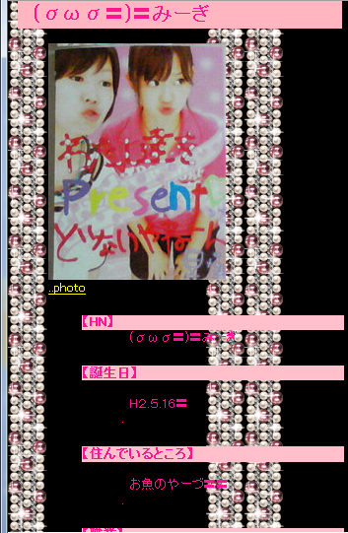
プロフって
自己紹介サイト
ホントなの？ なりすまし
個人情報の宝庫
友だちをたどると・・・
足跡は
宣伝がいっぱい
コメントは
言いたい放題

Slide 14
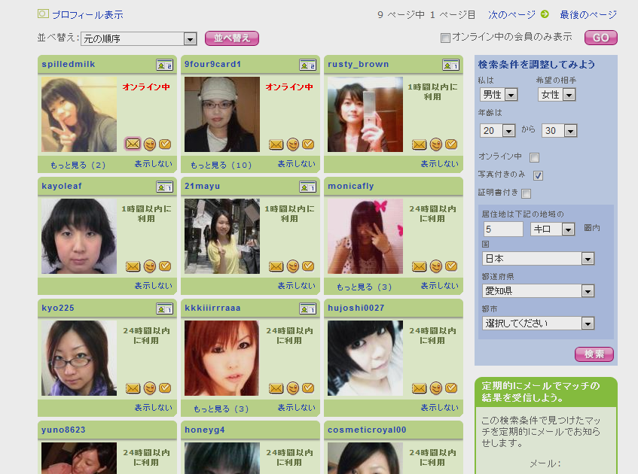
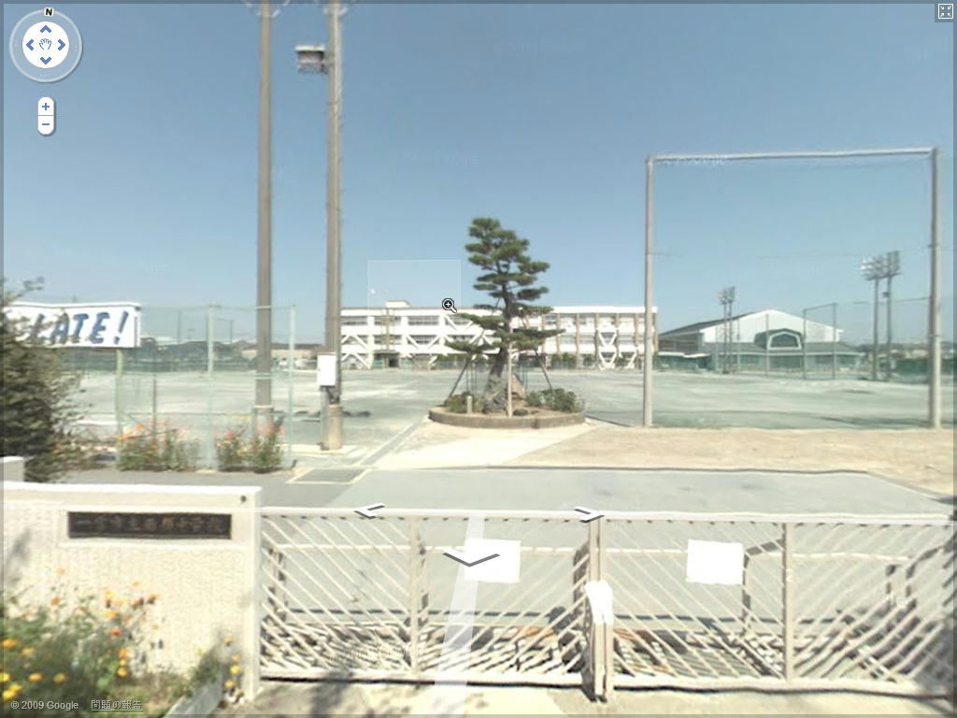
ネットに流れたら 回収できない

Slide 15
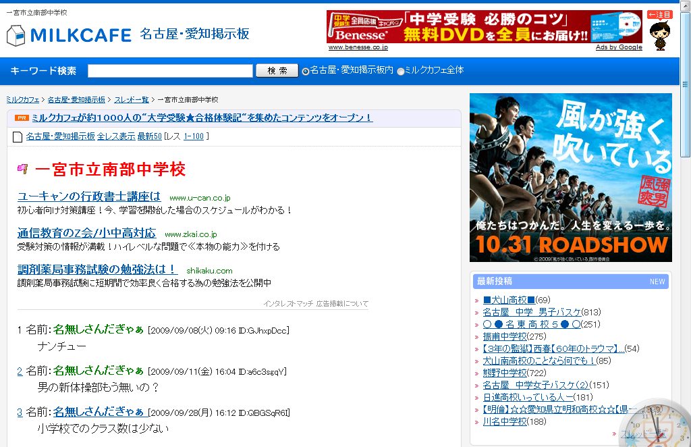
非公式サイト

Slide 16
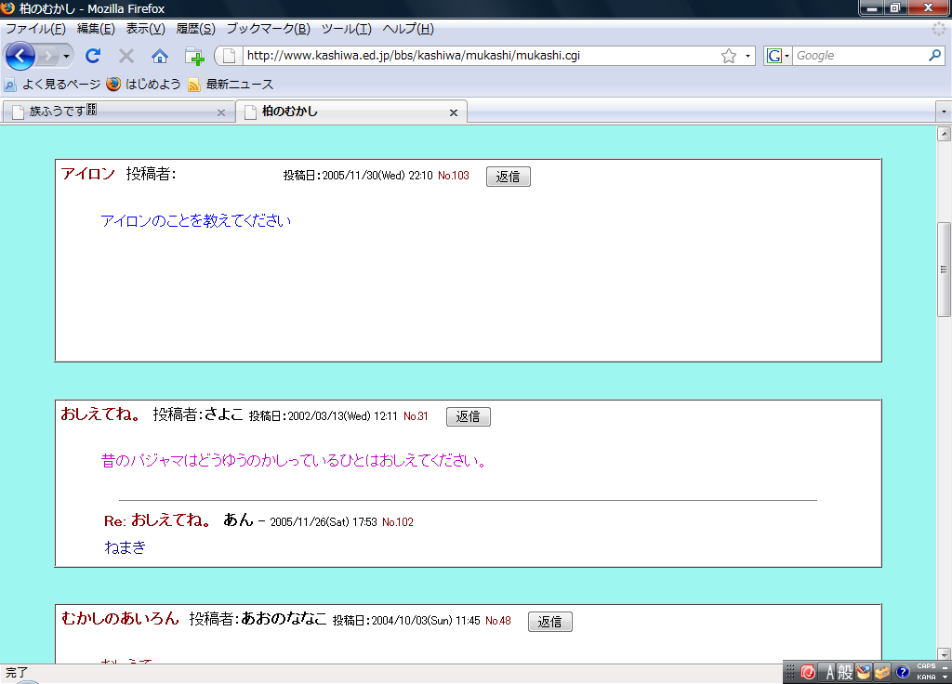
ネット上では 名無しさん（匿名）？
103<><>2005/11/30(Wed) 22:10<> <><>アイロン<>アイロンのことを教えてください<br><br><br><br><br><br><br><><>219.174.68.25<><>0000FF<><><><>0<>
31<><>2002/03/13(Wed) 12:11<>さよこ<><>おしえてね。<>昔のパジャマはどうゆうのかしっているひとはおしえてください。<><>10.108.2.254<>d5GyDm1tJaFO6<>C100C1<><><><>0<>
102<>31<>2005/11/26(Sat) 17:53<>あん<><>Re: おしえてね。<>ねまき<><>219.104.193.217<><>000080<><><><>0<>
48<><>2004/10/03(Sun) 11:45<>あおのななこ<><>むかしのあいろん<>おしえて<><>203.78.231.209<><>800000<><><><>0<>

Slide 17
青少年が利用する 学校非公式サイトに関する調査報告書
本編 http://www.mext.go.jp/b_menu/toukei/001/index48.htm
概要 http://www.mext.go.jp/b_menu/houdou/20/04/08041805/001.htm

Slide 18
プロフ 掲示板はどう使う？
名無しさん（匿名）はない！
だれにでも見られるてる
自分が話しているということが人にわかる
普段言えないことは ネットでも言わない
責任を持とう！
良い使い方をしよう！

Slide 19
サーバー運営は，無料ではできない
１５，０００円/年

Slide 20
プロフ 非公式サイト
なぜ使えるのか？
誰がお金をだしてるの？
何か良いことがあるの？
悪い人に狙われている？
餌食にされてないか？

Slide 21
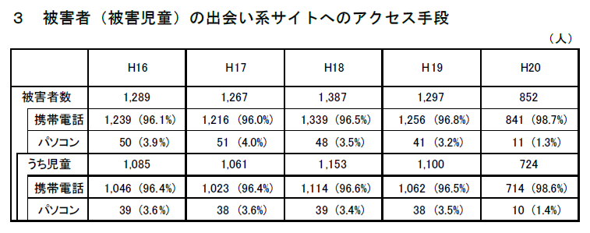
出会い系の被害とアクセス手段
警察庁 平成20年のいわゆる出会い系サイトに関係した事件の検挙状況について より

Slide 22
ケータイはあぶない！
ケータイの便利さが・・・
つかいにくくなっていく
できること と やっていいこと
できるけど やらない
利用されるな
自分で守る
自 己 責 任

Slide 23
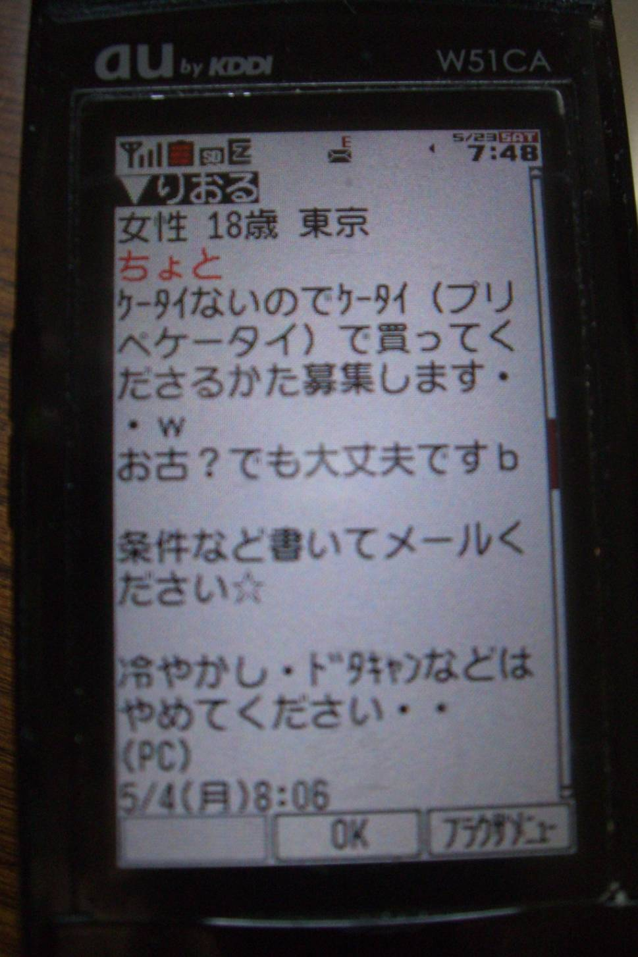
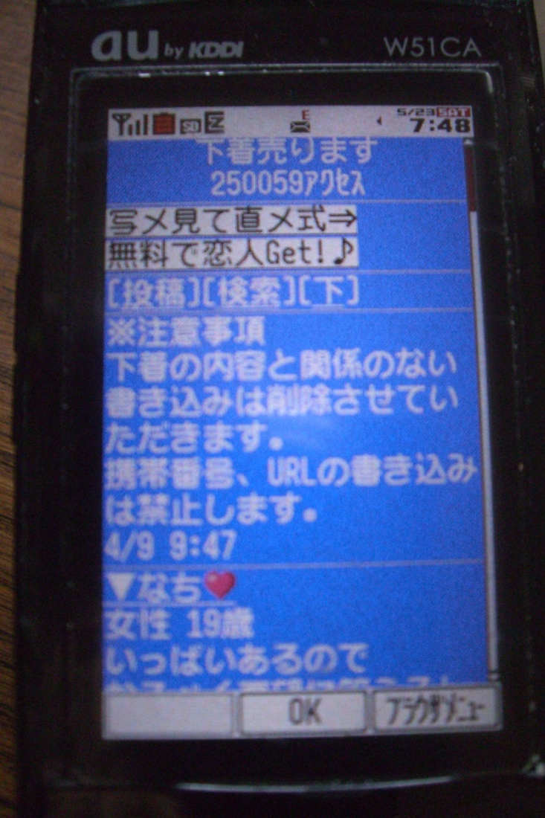
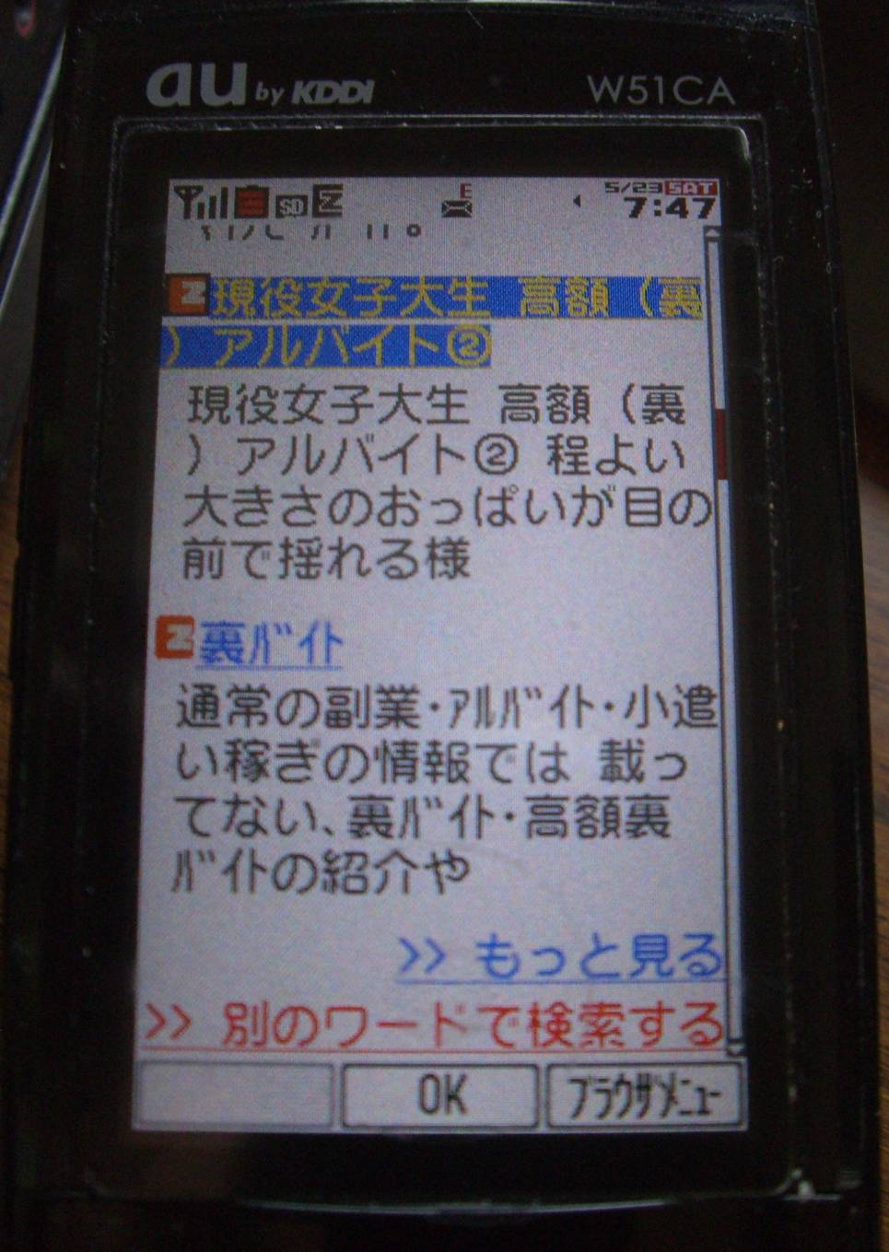
携帯の検索で・・・
家出
下着 売
アルバイト 裏

Slide 24
携帯のフィルタリング義務化が標準
2007/12/11
http://japan.cnet.com/mobile/story/0,3800078151,20362889,00.htm より

Slide 25
コンテンツフィルタリングとは
インターネット上の、望ましくないコンテンツの利用を制限する。
違法行為
残酷
誹謗・中傷、無責任
18歳未満制限
ギャンブル など
主にwebコンテンツ

Slide 26
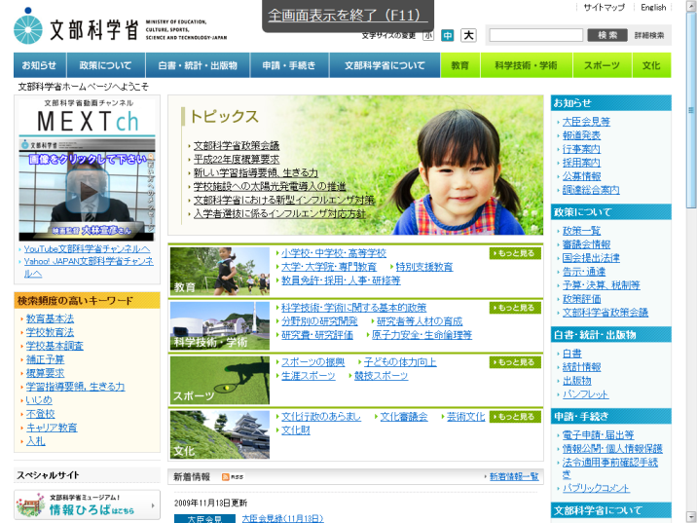
フィルタリングの仕組み
URL制限 言葉の制限 レイティング
リストと比較し、該当していればブロック
http://www.mext.go.jp/
http://www.otona.jp/
http://moge.co.jp/
http://hoge.net/
http://hoge.com/
リクエスト
http://hoge.com/
リストと照合
ブロック！

Slide 27
こんなメールが htmlメール
セーラー服と機関銃
「歌は下手なので、二度と歌いたくないです」って
記者会見で言ってたねｗその自称下手クソな歌がコレ。
http://adalia.see-happy.com/350.php?SvFS1SdOEIYDq0uEkw3BOxqnpCxSywWPOxqSdOxSyL0i2aNan7BUKan7yALpIk3yS07 http://idol.yahoo.co.jp/~MyLittleLover/Nagasawa/
セーラー服と機関銃
「歌は下手なので、二度と歌いたくないです」って記者会見で言ってたねｗ
その自称下手クソな歌がコレ。
http://idol.yahoo.co.jp/~MyLittleLover/Nagasawa/

Slide 28
こんなのが出てきてしまう
フィルタリングがあれば、ここにはいかない

Slide 29
こんなメールが来て・・・
Subject: we need to update your information!
Dear eBay user,
eBay Customer Support Team requests you to complete eBay user confirmation form.
This procedure is obligatory for all users of eBay.
Please click hyperlink below to access user confirmation form.
<http://userconfirmationform-id710587848.ebay.com.lkirewen.hk/userdirectory/eBayISAPI.dll>http://userconfirmationform-id710587848.ebay.com/userdirectory/eBayISAPI.dll
Thank you for choosing eBay. This mail generated by an automated service.
=============================================================
0x140, 0x2, 0x76837801, 0x75, 0x75134176, 0x46, 0x30821551, 0x2113, 0x4917 UOU, NXPP, rev, ETH, BIU8, NA9V, include, 3Q7N 0I8: 0x4, 0x46, 0x13324792, 0x121, 0x2517, 0x91207346, 0x2, 0x6, 0x67, 0x69206761, 0x747, 0x1140, 0x587, 0x9 0x65784656, 0x7, 0x88675171, 0x9314, 0x6477, 0x9, 0x669, 0x58, 0x9, 0x0, 0x41, 0x95593590, 0x9 0x51065079, 0x30, 0x3, 0x169, 0x20032335, 0x2, 0x5883, 0x61, 0x423, 0x72768405, 0x60, 0x31535470, 0x4240, 0x6637 60E: 0x1238, 0x224, 0x2, 0x43962447, 0x60, 0x70544279, 0x07, 0x069, 0x61104724, 0x44, 0x10041917, 0x36, 0x4, 0x401, 0x48 0x52, 0x02467779, 0x4, 0x7417, 0x5499, 0x98433505, 0x98, 0x826, 0x231, 0x530 create: 0x87430885, 0x0022 interface: 0x938rev: 0x5, 0x1, 0x2, 0x21347488, 0x229, 0x5759, 0x30222139, 0x5107, 0x7207, 0x6092, 0x48, 0x5, 0x7435, 0x506, 0x5033 XL2: 0x7619, 0x4372 0x79, 0x8, 0x7, 0x53, 0x557, 0x3, 0x2, 0x910, 0x52 close, 4E!4, DHL, cvs, tmp, YQXI, engine, U7X4, SV2 close: 0x660, 0x3643, 0x7, 0x3, 0x741, 0x321, 0x4611, 0x75404453, 0x84885568, 0x3630, 0x3, 0x89670276, 0x9742, 0x19, 0x3 0x67, 0x19919024, 0x96, 0x817, 0x08913559, 0x536, 0x1 VCU create start BG8 stack N3TC 0x452, 0x1, 0x68949641, 0x69010398, 0x7, 0x38173058, 0x04488519, 0x12, 0x24945197, 0x77048481 hex: 0x306, 0x6869, 0x6579, 0x66, 0x11610975, 0x0094, 0x76, 0x92469484, 0x0, 0x8783, 0x27, 0x412, 0x0, 0x41119976 PK0: 0x52280226, 0x8722, 0x94, 0x425, 0x9051, 0x084309530x5, 0x0871 0x9868, 0x5003, 0x0427, 0x5, 0x5929, 0x35729217, 0x1 0x0, 0x24, 0x56, 0x286 0x386, 0x94244304, 0x1, 0x7266, 0x46, 0x40740598, 0x4, 0x9, 0x3, 0x5320, 0x68337771, 0x21, 0x027, 0x525 common, 4Z3L, start, ZT8S, A3I2, dec, file.common: 0x92763284, 0x74463466, 0x5265, 0x050, 0x64, 0x9339, 0x260, 0x7689, 0x119, 0x4 0x8985 OQ4: 0x40648336, 0x38428632, 0x925, 0x779, 0x64, 0x8072 exe, SNH, F657, include, KHLR QJ6R: 0x299, 0x73, 0x480, 0x320, 0x56, 0x558, 0x3, 0x9655, 0x1834, 0x47250820, 0x56855643, 0x6, 0x8299, 0x284, 0x8

Slide 30
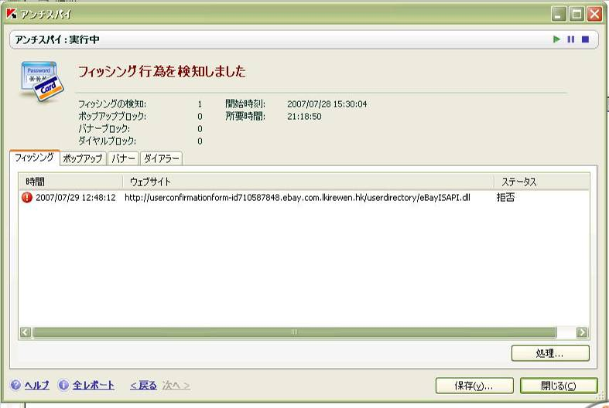
個人情報の聞き出し、 抜き出し
迷惑メールお断り
パソコン セキュリティ対策ソフト

Slide 31
Webページにも
気を付けても防げない

Slide 32
どうやって守る？
守るための仕組みを使う
フィルタリング
迷惑メールお断り
セキュリティシステム （サービス・ソフトウェア）

Slide 33
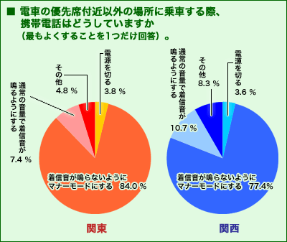
http://japan.cnet.com/column/trend/story/0,2000055931,20075246,00.htm より

Slide 34
こんなのがありました
「一歳九ヶ月になる娘の胸には，ペースメーカーが埋め込まれています。今も頻繁に通院しているため，乗車する機会も多く，いつも優先席を利用しています。 その優先席でも携帯電話を使っている人を何度も見かけました。やはり，我が身になってみないと，いちいち電源を切るのは面倒なのでしょうね。 でも，乗客の中には，携帯電話の電波を避けるために，優先席を選んで乗っている人もいるのです。娘もいつか成長し，一人で電車に乗るときが来る・・・来てほしい。そのときのためにも，いつも不安なく過ごせる世の中であるようにと，親として切実に願っています。」
東武鉄道車内 中吊りより

Slide 35
どう思う？
http://japan.cnet.com/column/trend/story/0,2000055931,20075246,00.htm より

Slide 36
どんなことに気をつけて使う？
人に迷惑をかけない
マナーを守る
何が迷惑か？
ふつうと同じこと
ケータイだからのこと

Slide 37
ケータイとどうつきあわせるか？
「児童生徒のケータイ所持と使用実態に関する全国調査」平成21年2月 K3プロジェクト(メディア教育開発センター Docomo) より
http://kids-ktai.jp/pdfs/2009_K3enq.pdf

Slide 38
メールのやりとりで仲が悪くなった
「児童生徒のケータイ所持と使用実態に関する全国調査」平成21年2月 K3プロジェクト(メディア教育開発センター Docomo) より
http://kids-ktai.jp/pdfs/2009_K3enq.pdf

Slide 39
メールで励まされたり勇気づけられた
「児童生徒のケータイ所持と使用実態に関する全国調査」平成21年2月 K3プロジェクト(メディア教育開発センター Docomo) より
http://kids-ktai.jp/pdfs/2009_K3enq.pdf

Slide 40
ケータイとどうつきあわせるか
仲が悪くなった
励まされた
勇気づけられた
「児童生徒のケータイ所持と使用実態に関する全国調査」平成21年2月 K3プロジェクト(メディア教育開発センター Docomo) より
http://kids-ktai.jp/pdfs/2009_K3enq.pdf

Slide 41
ケータイ や ネットって どう思う？
便利
気をつけないと・・
１ ２ ３ ４

Slide 42
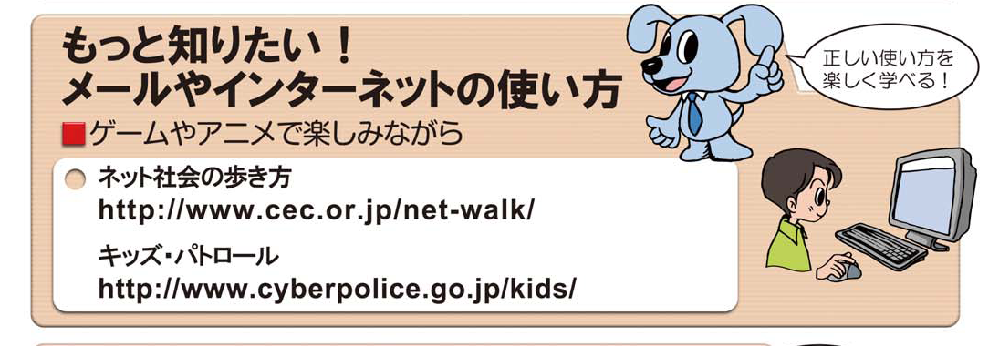
困ることがあったら

Slide 43
今日の話は
新しく知ったことがあった。
わかっていたけど， 考えが変わった。
特に新しいことはなかった。

Slide 44
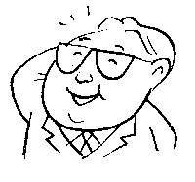
今日 話したこと
ケータイは便利 でも 気をつけないと・
できることと していいことを区別しよう
自己責任の世界 ケータイの契約は
普段の生活の場 と ケータイ・ネット
違うことと 同じことを考えよう
安全に 便利に いい使い方を
よい社会を作るのはあなたたち

